Slide 1
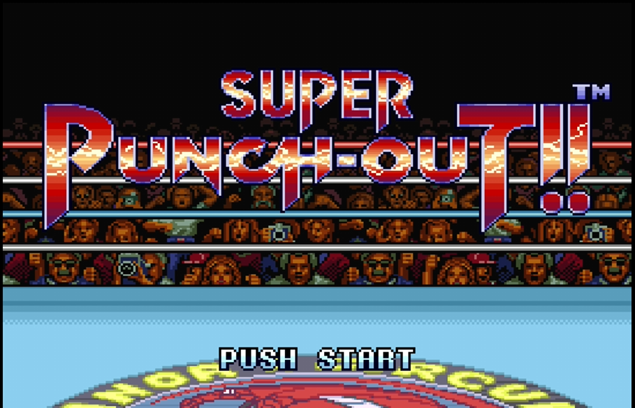
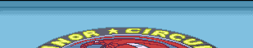
2DGP 최종 프로젝트 발표
2022184042 게임공학과 홍승우

Slide 2
개발 진척도
내용 | 목표 범위 | 실제 개발 완료 범위 | 진척도
맵 | 트레이닝, 실전 | 구현 완료 | 100%
캐릭터 컨트롤 | 상하좌우 이동, 상/하 공격, 강공격 | 강공격 미구현 | 80%
게임 코어 기능 | 플레이어와 적의 복싱 전투 넉다운 시스템 카운트 다운 KO 시스템 | 강공격 미구현으로 인한 KO 시스템 미구현 카운트 다운 미구현 | 80%
사운드 | Bgm, 타격/피격음, 카운트 다운 | 카운트 다운 미구현 | 90%
UI | 인트로, 타이틀, 메뉴, 전투, 결과창, 게임오버 | Tko/ko, 카운트다운, 제한 시간 미구현 | 70%
적 행동 | 일반행동(회피, 공격), 특수 스킬(강공격, 회복) | 특수 스킬 미구현 | 80%

Slide 3
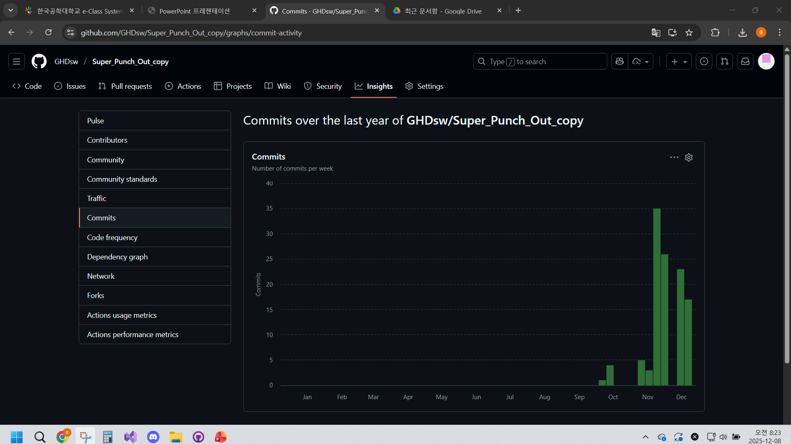
깃 커밋 통계
주 | 커밋 횟수
Week of Oct 26 | 5
Week of Nov 2 | 3
Week of Nov 9 | 35
Week of Nov 16 | 26
Week of Nov 23 | 0
Week of Nov 30 | 23
Week of Dec 7 | 17

